Slide 1
Protocolo HTTP (Hypertext Transfer Protocol)
Construindo security tools em python [Red Team]
Marcos Bomfim (mh4x0f)
mh4root@gmail.com

Slide 2
Hypertext Transfer Protocol - HTTP (RFC 2616)
É um protocolo de comunicação (na camada de aplicação )
HTTP é a base para a comunicação de dados da World Wide Web.
1999, que definiu o HTTP/1.1 (RFC 2616)
Em Março de 2015, foi divulgado o lançamento do HTTP/2.
HTTP/3 Versão beta
Funciona como um protocolo de requisição-resposta no modelo computacional cliente-servidor

Slide 3
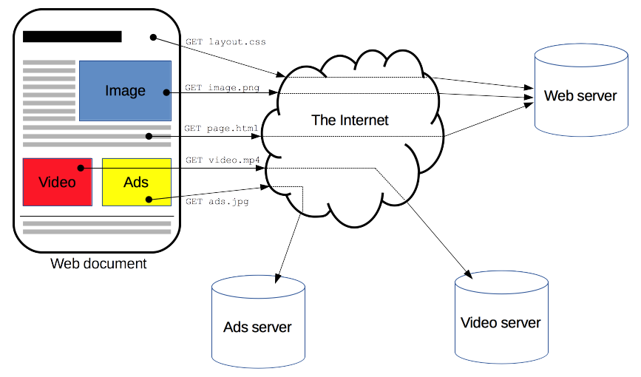
Hypertext Transfer Protocol - HTTP (RFC 2616)

Slide 4
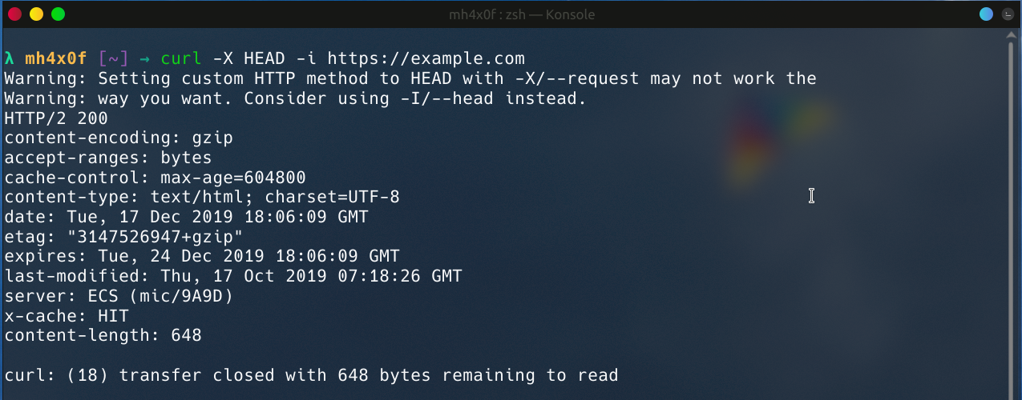
Exemplo HTTP

Slide 5
Aspectos básicos do HTTP
HTTP é simples
HTTP é extensível
HTTP Session (sessão)
Utiliza o padrão TCP
Funcionalidades comuns
Cache
Autenticação (WWW-Authenticate )
Sessões

Slide 6
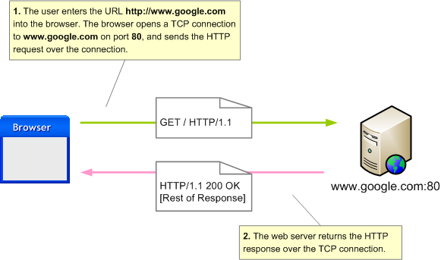
Fluxo HTTP
Comunicação
Abre uma conexão TCP
Envia uma mensagem HTTP (frames)
Lê a resposta do servidor
Fecha ou reutiliza a conexão

Slide 7
Mensagens HTTP
Alterações do HTTP/1.1 para HTTP/2.0
HTTP/2.0 são embutidas numa nova estrutura binária
Tipos de mensagens
Requisições
Respostas
Otimizações HTTP/2.0
Compressão de cabeçalhos
Multiplexação

Slide 8
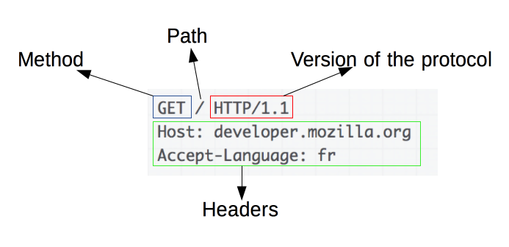
Requisições
As requisições consistem dos seguintes elementos:
Um método HTTP (GET, POST, DELETE, PUT)
O caminho do recurso a ser buscado;
A versão do protocolo HTTP;
Cabeçalhos opcionais;
Corpo de dados (POST);

Slide 9
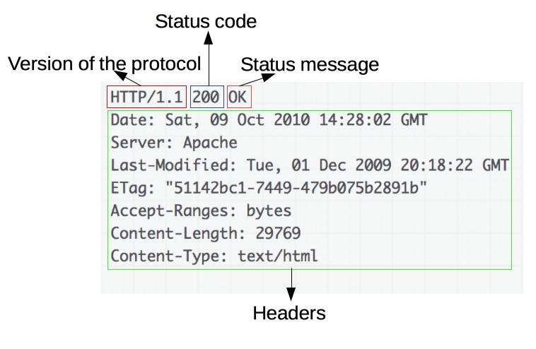
Respostas
Respostas consistem dos seguintes elementos:
A versão do protocolo HTTP
Um código de status
Uma mensagem de status
Cabeçalhos HTTP
Opcionalmente, corpo de dados (body).

Slide 10
Comunicação entre cliente e servidor
Request
Response
Cliente
Servidor

Slide 11
TCP/IP Protocol
Router 1
Router 3
Request
Response
Cliente
Servidor
Router 2
Router 4

Slide 12
Referências
https://developer.mozilla.org/pt-BR/docs/Web/HTTP/Overview

Slide 13
HTTPS SSL / TLS - Sistema de proteção de dados
Construindo security tools em python [Red Team]
Marcos Bomfim (mh4x0f)
mh4root@gmail.com

Slide 14
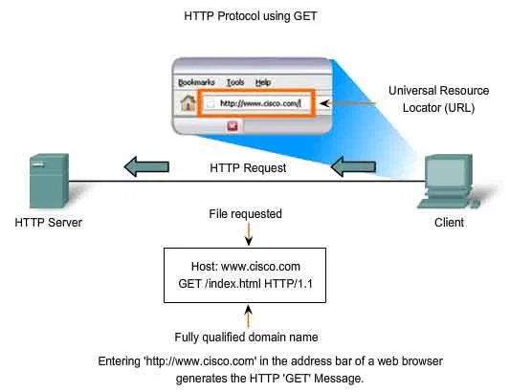
HTTPS - Hyper Text Transfer Protocol Secure

Slide 15
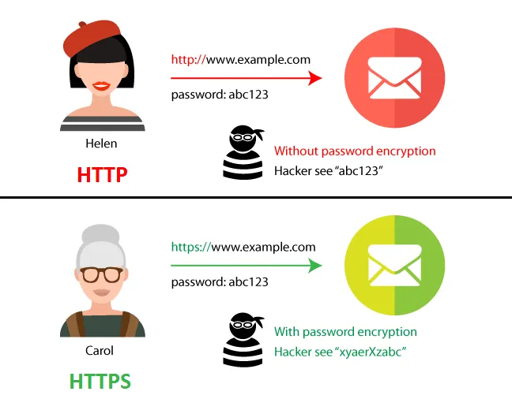
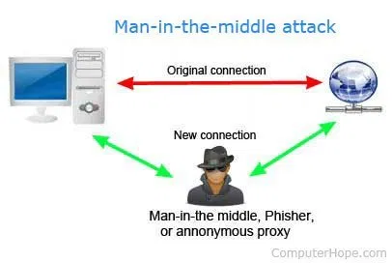
HTTPS - Hyper Text Transfer Protocol Secure

Slide 16
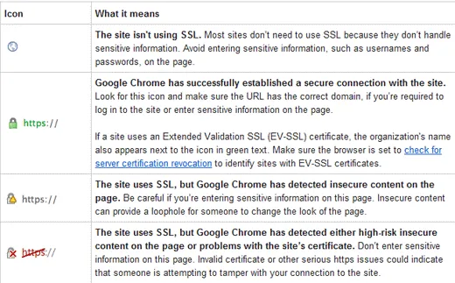
Como identificar o HTTPS ?

Slide 17
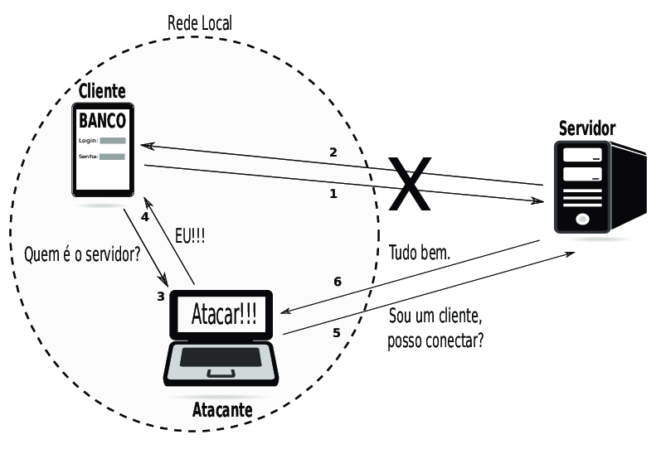
Ataque man-in-the-middle
Tools:
SSLStrip (Moxie Marlinspike)
SSLStrip2 (Leonardo Nve +Moxie)
SergioProxy ( sslstrip2)
ARP Spoofing
Mitmproxy

Slide 18
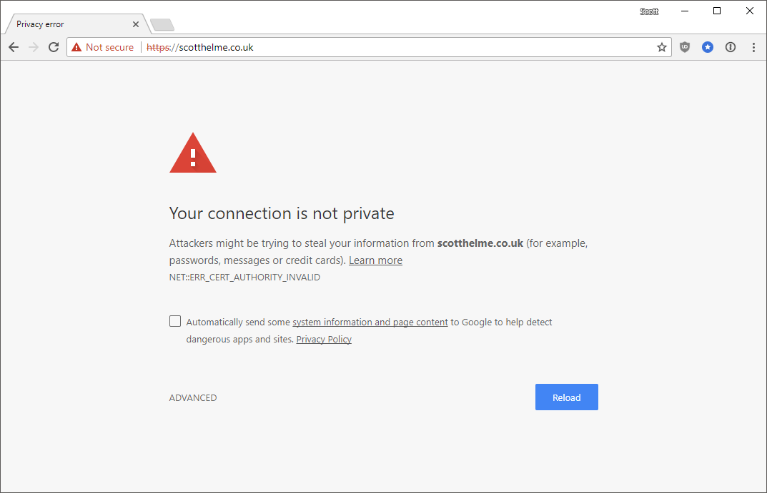
HSTS - HTTP Strict Transport Security RFC 6797
Foi criado para forçar o navegador a utilizar conexões de proteção quando um site está sendo executado em HTTPS.

Slide 19
SSL/TLS
SSL/TLS – Secure Socket Layer/Transport Layer Security (rfc 2246)
Foi originalmente desenvolvido pela Netscape.
TLS é o sucessor do SSL
Usado para implantar
Confidencialidade
Autenticidade
Integridade entre o cliente da web e o servidor da web.

Slide 20
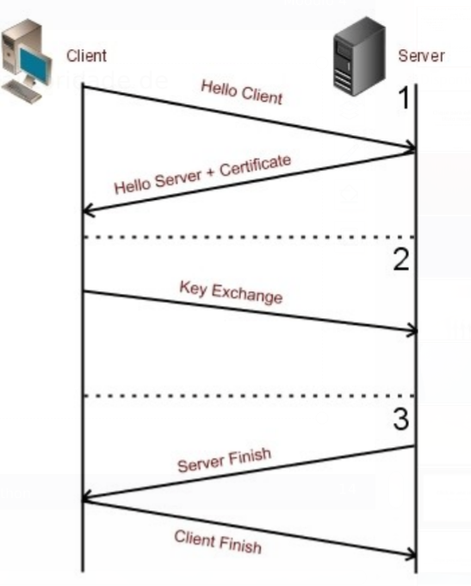
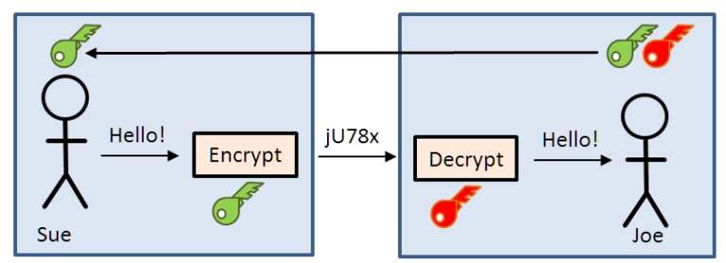
Como isso funciona?
Com base na chave pública
criptografia e autoridade de certificação
O certificado é usado para autentificar
a identidade do web site
Encriptação dos dados

Slide 21
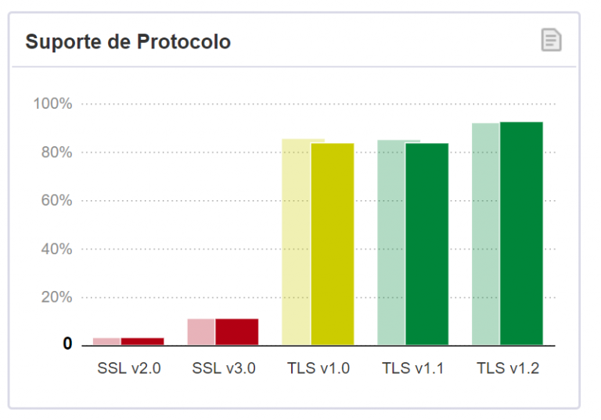
Versões do SSL/ TLS

Slide 22
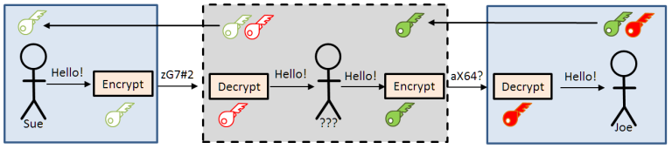
Decriptação SSL / TLS - MITM
Re-sign

Slide 23
HSTS - HTTP Strict Transport Security RFC 6797

Slide 24
Referências
https://monitorarrede.com.br/vantagens-https-sobre-http/
https://cryptoid.com.br/ssl-tls/as-versoes-do-transport-layer-security-tls/
https://mcuoneclipse.com/2017/04/14/introduction-to-security-and-tls-transport-security-layer/

